Slide 1
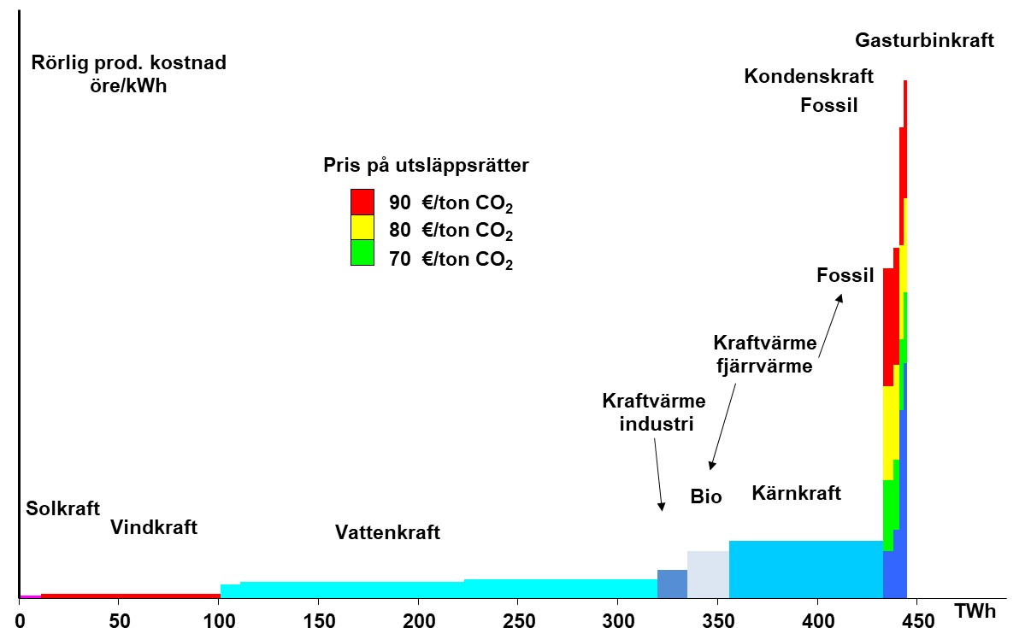
Principiell utbudskurva Norden (normalår)
Källa: Energiföretagen

Slide 2
Elproduktion i Norden 2020- (vecka)
Källa: ENTSO-e, Energiföretagen

Slide 3
Tillrinningsenergi i Norden
Källa: Energiföretagen

Slide 4
Fyllnadsgrad i nordiska vattenmagasin (100% = 127,0 TWh)
Källa: Energiföretagen

Slide 5
Nordiska vattenmagasin och prisskillnad Norden-Tyskland
Källa: Nord Pool, Energiföretagen

Slide 6
Vattenmagasinens utveckling i Norden
Källa: Nord Pool, Energiföretagen

Slide 7
Prisutveckling på kol, olja och naturgas (Index 1996=100, USD)
Källa: World Bank, Energiföretagen

Slide 8
Prisutveckling resp futures på kol
Källa: World Bank, EEX, Energiföretagen

Slide 9
Terminspris på kol
Källa: EEX, Energiföretagen

Slide 10
Utsläppsrättspris på Nasdaq Commodities
Källa: Nasdaq Commodities, Energiföretagen

Slide 11
Netto kraftflöden till och från Norden
Till Norden
Från Norden
Källa: Nord Pool, Energiföretagen

Slide 12
Systempriset i Norden
Källa: Nord Pool, Nasdaq Commodities, Energiföretagen

Slide 13
Systempriset i Norden
Källa: Nord Pool, Nasdaq Commodities, Energiföretagen

Slide 14
Områdespriser på Nord Pool 2006- (dygnsgenomsnitt)
Källa: Nord Pool, Energiföretagen

Slide 15
Områdespriser på Nord Pool 2006- (rullande veckogenomsnitt)
Källa: Nord Pool, Energiföretagen

Slide 16
Områdespriser på Nord Pool
Källa: Nord Pool, Energiföretagen

Slide 17
Områdespriser på Nord Pool
Källa: Nord Pool, Energiföretagen

Slide 18
Avvikelse från systempriset
Källa: Nord Pool, Energiföretagen

Slide 19
Områdespriser i Sverige (dygnsgenomsnitt)
Källa: Nord Pool, Energiföretagen

Slide 20
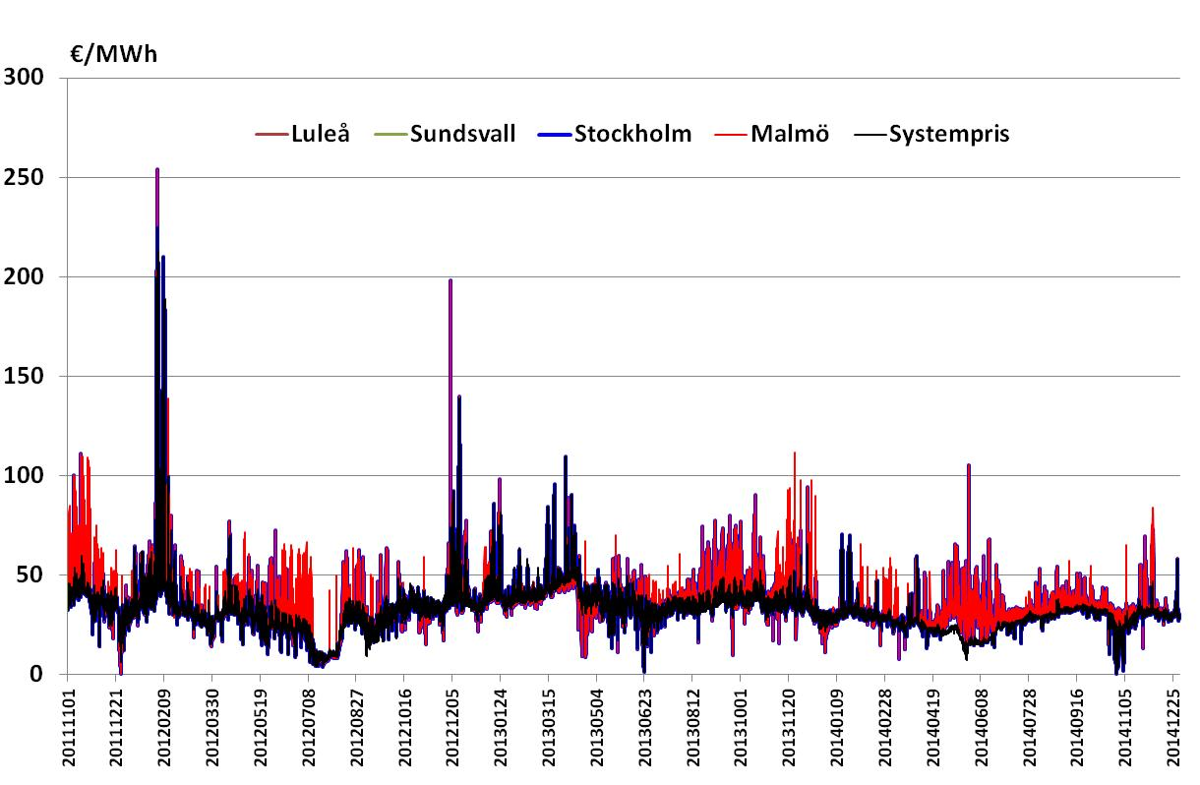
Områdespriser i Sverige (timpriser 20111101-20141231)
Källa: Nord Pool, Energiföretagen

Slide 21
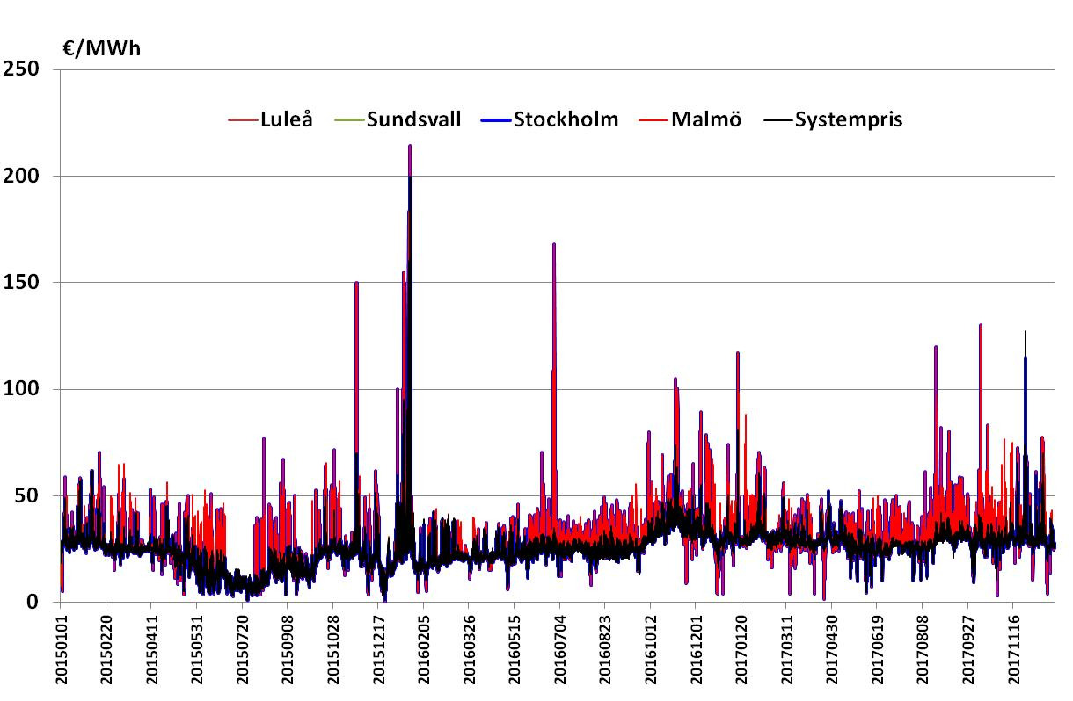
Områdespriser i Sverige (timpriser 20150101-20171231)
Källa: Nord Pool, Energiföretagen

Slide 22
Områdespriser i Sverige (timpriser 20180101-)
Källa: Nord Pool, Energiföretagen

Slide 23
Områdespriser i Sverige (timpriser)
Källa: Nord Pool, Energiföretagen

Slide 24
Prisskillnader per timme mellan elområden i Sverige samt avvikelse gentemot systempris (€/MWh)
Källa: Nord Pool, Energiföretagen

Slide 25
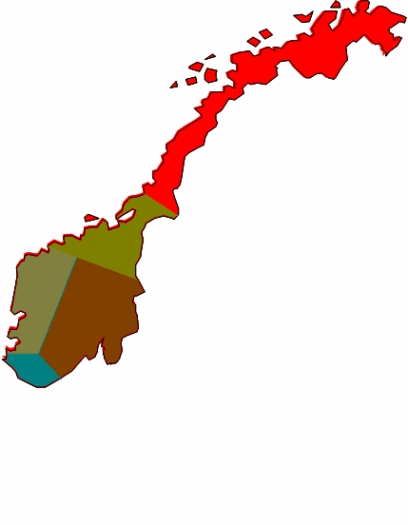
Områdespriser på Nord Pool
Systempris
Senaste siffror i rött genomsnitt fr 2011-11-01 i svart
Estland
EEX
Källa: Nord Pool, Energiföretagen
Obs! Ej aktuella priser då dessa förändras dagligen.

Slide 26
EPAD Förväntad avvikelse gentemot systempriset
SYTRO
Tromsö
SYLUL
Trondheim
SYHEL
SYSUN
NO3
NO5
SYOSL
Bergen
Oslo
SYSTO
NO2
Kristiansand
SYARH
SYMAL
SYCPH
Källa: Nasdaq Commodities, Energiföretagen
Obs! Ej aktuella priser då dessa förändras kontinuerligt

Slide 27
EPAD-priser Sverige, Y+1
Källa: Nasdaq, Energiföretagen

Slide 28
EPAD-priser Sverige, Q+1
Källa: Nasdaq, Energiföretagen

Slide 29
Spotpriser Tyskland resp Norden (Systempris)
Källa: Nord Pool, Energiföretagen

Slide 30
Spotpriser Tyskland resp Norden (Systempris)
Källa: Nord Pool, Energiföretagen

Slide 31
Spotpriser Tyskland, Frankrike resp Norden (systempris)
Källa: Nord Pool, Energiföretagen

Slide 32
Terminspriser på Nasdaq
Källa: Nasdaq Commodities, Energiföretagen

Slide 33
Kvartalskontrakt på Nasdaq Commodities
Källa: Nasdaq Commodities, Energiföretagen

Slide 34
Priser i Tyskland resp Norden
Källa: Nord Pool, Nasdaq Commodities, Energiföretagen

Slide 35
Priser i Tyskland, Frankrike resp Norden
Källa: Nord Pool, Nasdaq Commodities, Energiföretagen

Slide 36
Prisdifferens Norden - Tyskland
Källa: Nord Pool, Nasdaq Commodities, Energiföretagen

Slide 37
Terminspris nästkommande år i Norden resp Tyskland
Källa: Nasdaq Commodities, EEX, Energiföretagen

Slide 38
Differens i terminspris Norden – Tyskland (Bas)
Källa: Nasdaq Commodities, EEX, Energiföretagen

Slide 39
Differens i terminspriser mellan Norden och Tyskland respektive Frankrike
Källa: Nasdaq Commodities, EEX, Energiföretagen

Slide 40
Utsläppsrätter och elpriser i Norden
Källa: Nasdaq Commodities, Nord Pool, Energiföretagen

Slide 41
Spotpris Tyskland och Norden samt pris på utsläppsrätter
Källa: Nasdaq Commodities, Nord Pool, EEX, Energiföretagen

Slide 42
Spotprisutveckling (dygnspris)i Europa
Källa: Nord Pool, EEX, BelPex, APX UK, SWX, Energiföretagen

Slide 43
Spotpriser i världen (månadsmedelvärde)
Källa: Energiföretagen

Slide 44
Spotpriser i världen (rullande 12-månaders medelvärde)
Källa: Energiföretagen

